Slide 1
Путешествие в страну «Информатика»
"Научиться можно лишь тому, что любишь, и чем глубже и полнее должны быть знания, тем сильнее, могучее и живее должна быть любовь."
И. В. Гете

Slide 2
Цели урока
Вызвать интерес учащихся к предмету информатика
Познакомить с основными понятиями предмета на начальном уровне
Развить творческие способности, логическое мышление

Slide 3
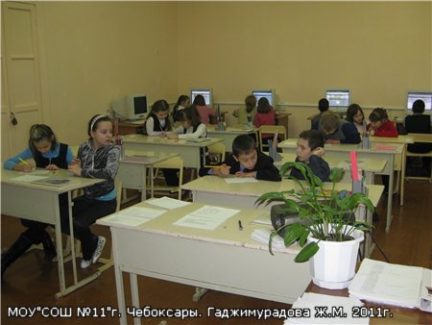
подготовила учитель информатики и ИКТ Гаджимурадова Жанна Магомедовна МОУ «СОШ №11» г. Чебоксары

Slide 4
Ход мероприятия
Открытие
Приветствие команд
(название команд, капитан)
Представление жюри.

Slide 5
1 конкурс: "Закончи стихотворение"
Командам читаются стихотворения, которые они должны закончить.
Отвечает тот кто быстрее поднимет руку.
За правильный ответ команда получает 1 балл.

Slide 6
Скромный серый колобок
Длинный тонкий проводок,
Ну а на коробке –Две или три кнопки.
В зоопарке есть зайчишка,
У компьютера есть ...

Slide 7
А теперь, друзья, загадка!
Что такое: рукоятка,
Кнопки две, курок и хвостик?
Ну конечно, это ...

Slide 8
По клавишам прыг да скок -
Бе-ре-ги но-го-ток!
Раз-два и готово -
Отстукали слово!
Вот где пальцам физкультура
Это вот -...

Slide 9
В ней записаны программы
И для мамы, и для папы!
В упаковке, как конфета,
Быстро вертится ...

Slide 10
Словно смелый капитан!
А на нем - горит экран.
Яркой радугой он дышит,
И на нем компьютер пишет
И рисует без запинки
Всевозможные картинки.
Наверху машины всей
Размещается ...

Slide 11
Около дисплея - главный блок:
Там бежит электроток
К самым важным микросхемам.
Этот блок зовут ...

Slide 12
И компьютеры порой
Говорят между собой,
Но для этого одна
Им штуковина нужна.
К телефону подключил -
Сообщение получил!
Вещь, известная не всем!
Называется ...

Slide 13
Для чего же этот ящик?
Он в себя бумагу тащит
И сейчас же буквы, точки,
Запятые - строчка к строчке -
Напечатает картинку
Ловкий мастер Струйный ....

Slide 14
2 конкурс: "Кто больше?"
Во время конкурса команды по очереди называют слова, связанные с информатикой. Побеждает команда, которая
последняя называет слово.

Slide 15
3 конкурс: "Компьютерные художники"
Каждая команда должна нарисовать заданный объект на компьютере в программе Paint. При этом каждый из членов команды будет рисовать отдельную деталь объекта с закрытыми глазами. Жюри оценивает рисунки.

Slide 16
4 конкурс: "Физкультминутка"
В течение 3 минут команды должны
придумать по 5 упражнений, которые они бы предложили выполнять всем,
кто работает долго на компьютере и продемонстрировать их.

Slide 17
5 конкурс: Кроссворд
 |  | 1
6
 |  |  |  |  |  |  |  | 3
 |  |  |  |  | 2
 | И | Н | Ф | О | Р | м | А | Т | И | 4 К | А
Вопросы:
1 - Действия по изменению и дополнению компьютерного текста или рисунка.
2 – Ограниченная рамкой область экрана для размещения компьютерных объектов и выполнения действий над ними.
3 – Устройство компьютера, предназначенное для просмотра различных видов компьютерной информации.
4 – Устройство компьютера, предназначенное для ввода текстовой информации.
5 – Устройство, предназначенное для управления компьютером и ввода графической информации.
6 – Совокупность всех графических объектов на экране компьютера

Slide 18
6 конкурс: "Реши ребус!"

Slide 19
7 конкурс: "Загрузка"
Командам будут заданы вопросы — по очереди. Отвечать на них нужно либо словом «Да», либо словом «Нет». Прежде чем дать ответ, надо подумать, быть внимательными, не всегда доверять рифме

Slide 20
Учитель.
Вот забавный недотрога.
Он иголок носит много.
Этот маленький зверек
Называется... "( )

Slide 21
1-й команде: Скажи, когда везде отключен свет.
Компьютер- ноутбук работать будет? ( )
2-й команде: А выключишь компьютер без труда,
Лишь дернув штепсель из розетки? ( )
1-й Команде: А можно на экране указать предмет,
Лишь щелкнув кнопкой мыши? ( )
2-й команде: Ответь, а может иногда компьютер
Включен быть, а на экране — темнота? ( )
1-й команде: А в Paint' рисовать букет
Из белых лилий можно? ( )
2-й команде: Способен ли компьютер, дай ответ,
Три дня работать безотказно? ( )
1-й команде: А тех, кому и года нет,
Сажают за компьютер? ( )
2-й команде: А вам понравилась игра? ( )
В конце спросить пришла пора:

Slide 22
Жюри подводит итоги.
Награждение победителей.

